Slide 1
Артикуляционная гимнастика
буклеты для родителей

Slide 2
Актуальность
Взаимодействие учителя –логопеда и родителей необходимо для эффективного развития речи детей.
В данном материале представлены рекомендации как правильно выполнять упражнения по артикуляционной гимнастике.
Артикуляционную гимнастику выполняют сидя. В таком положении у ребенка прямая спина, он не напряжен. Руки и ноги находятся в спокойном положении.

Slide 3
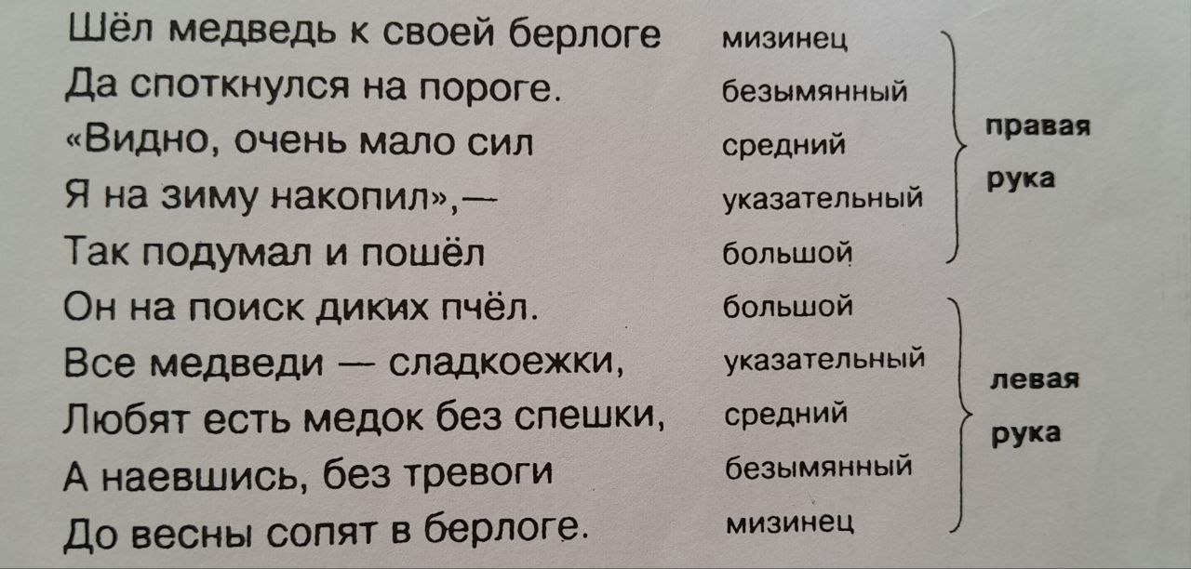
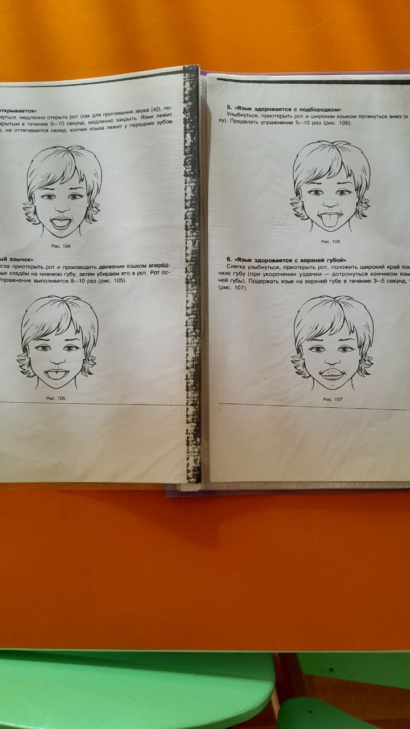

Slide 4
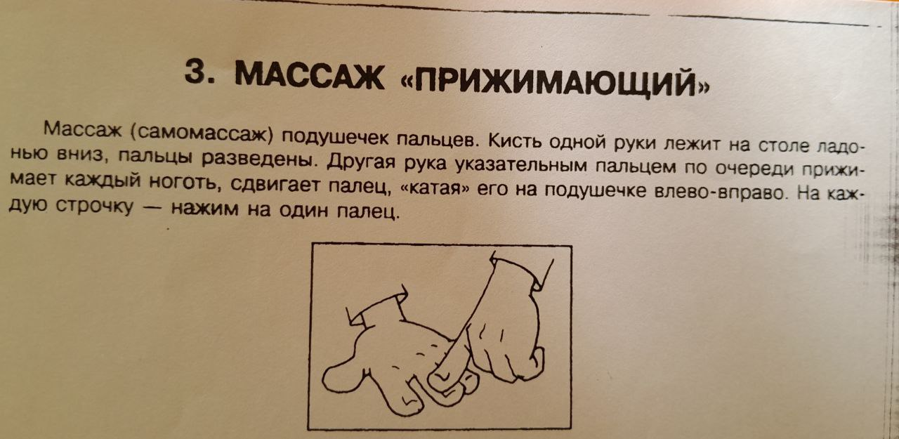

Slide 5
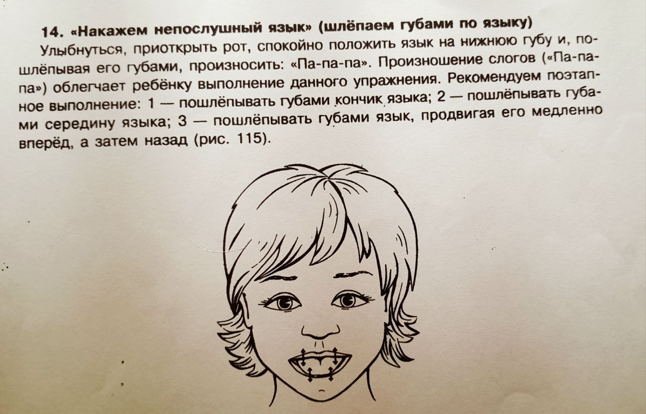

Slide 6
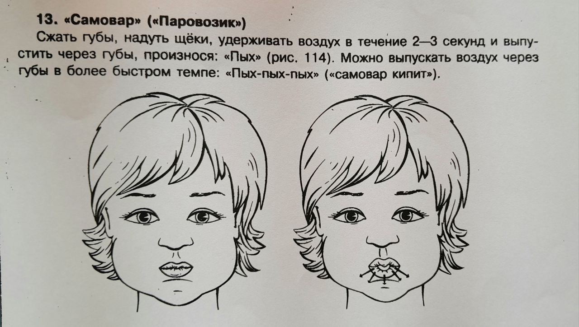

Slide 8
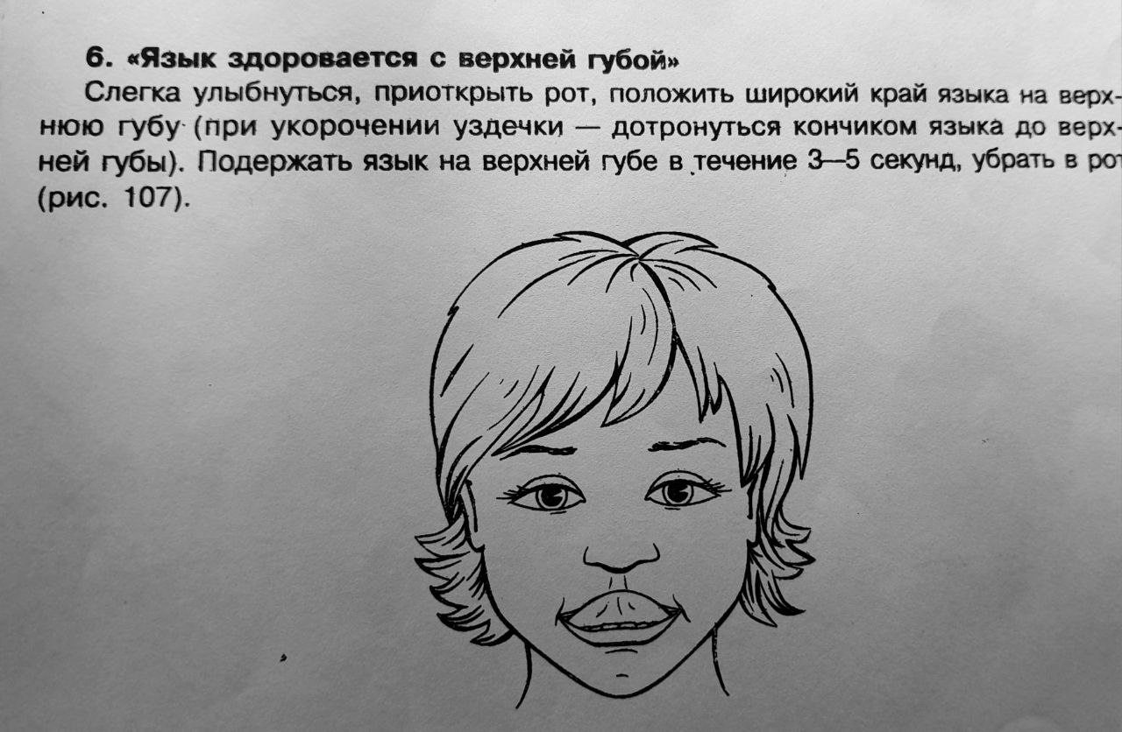

Slide 9
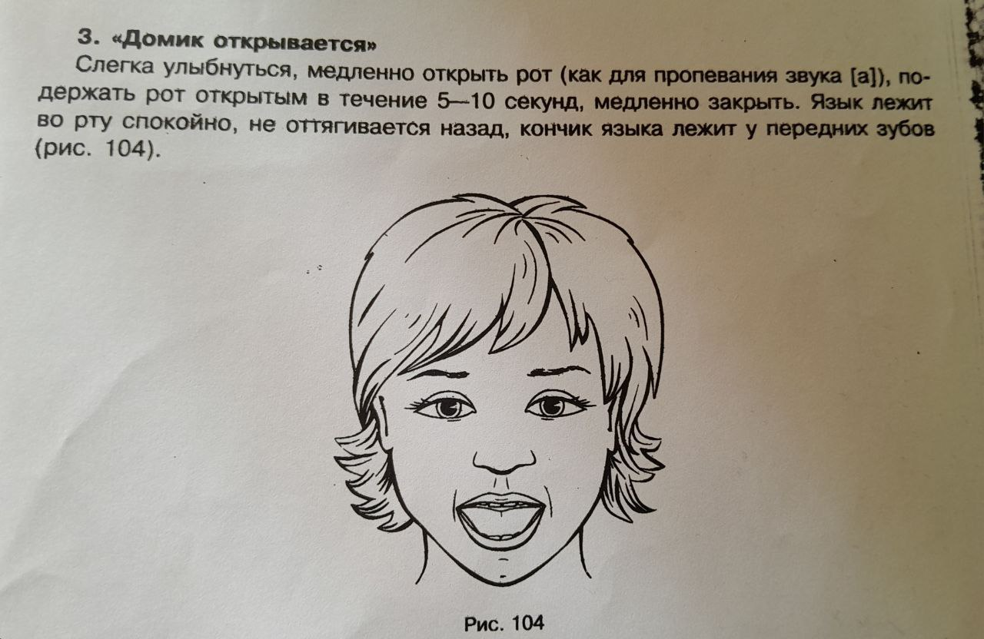

Slide 10
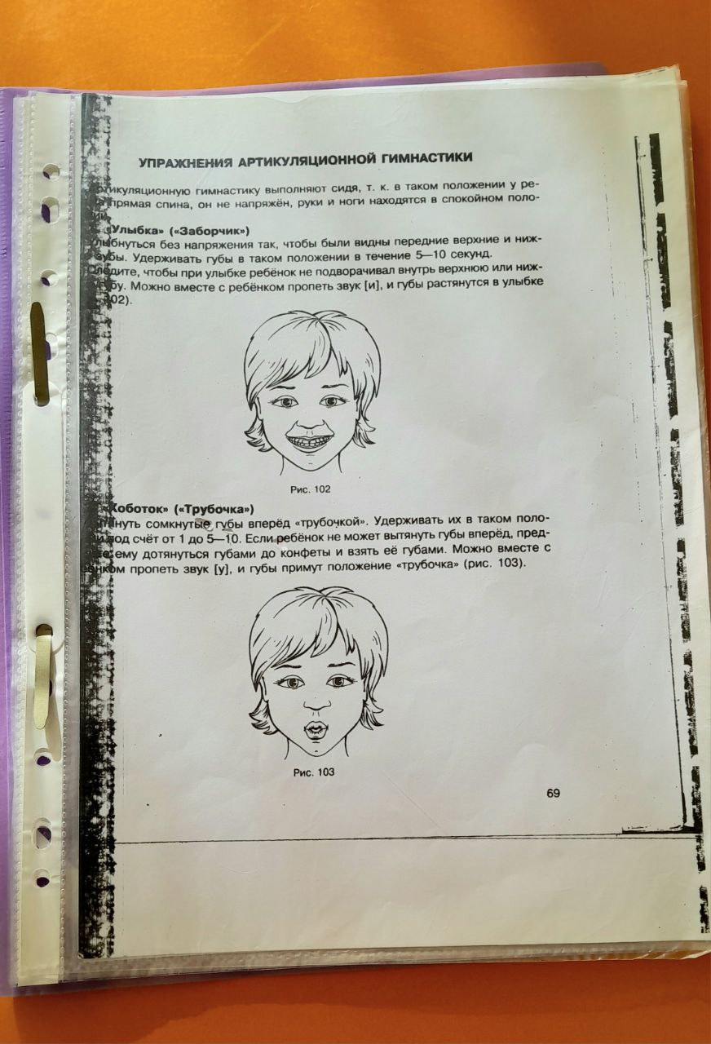

Slide 11
